Slide 1
Практична робота

Slide 2
Тема. Історичні джерела про скіфів Геродот про похід Дарія I

Slide 3
Мета роботи
розкрити особливості суспільного розвитку племен скіфів у період ранньої залізної доби;
з’ясувати причини появи майнової та соціальної нерівності, появи найдавніших держав на території України;
розвивати вміння аналізувати, порівнювати, робити висновки,
будувати структурно-логічні схеми, працювати з історичними текстами;
формувати стійкий інтерес учнів до вивчення історії

Slide 4
Робота з картою
Завдання
Найдіть де проживали скіфи?
Позначте в своїй контурній карті межі розселення народу

Slide 5
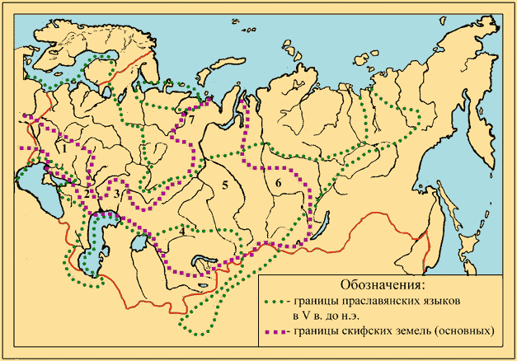

Slide 6
Початок історії скіфів і Скіфію
VIII століття до н. е.
Скіфи поділялися на кілька великих племен:
царські скіфи
скіфи-кочівники
скіфи-землероби
эллино-скіфи
алазони
скіфи-орачі

Slide 7
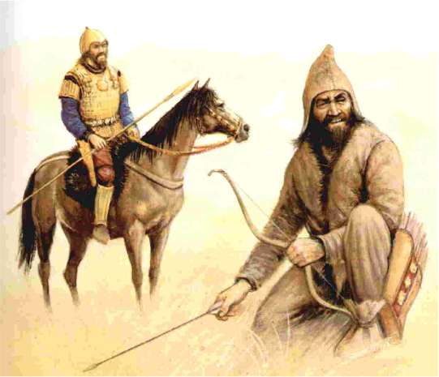

Slide 8
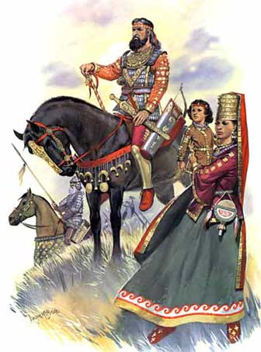

Slide 9
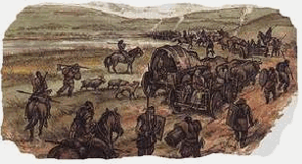

Slide 10
Заняття
торгівля худобою, збіжжям, хутром і рабами,війна
Влада
Влада царя була спадковою і обожнювалась
До IV ст. до н.е. настає розквіт. Це проявляється у спорудженні «царських курганів», що досягали у висоту більше 20 м. В них були поховані царі та їхні дружинники Поховання супроводжувалися похованням убитих жінок або наложниць, слуг (рабів) і коней. Воїнів ховали зі зброєю
.

Slide 11
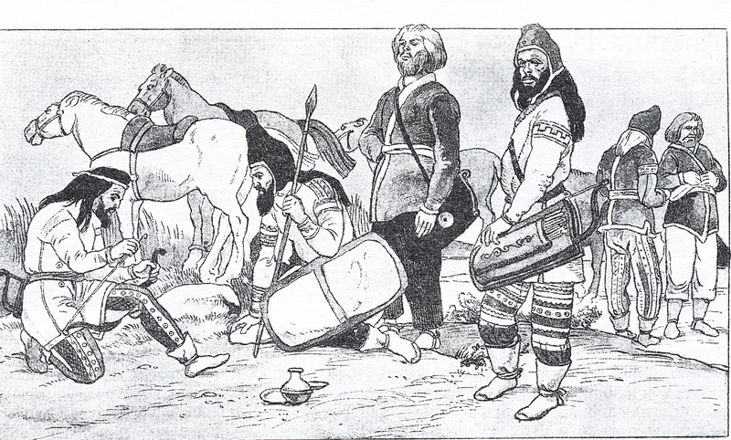
Військова справа

Slide 12
Між 280-260 рр. до н. е. держава скіфів значно скоротилася під натиском споріднених їм сарматів, які прийшли з-за Дону.
Скіфське царство з центром у Криму проіснувало до другої половини III ст. н. е. і було знищено готами.
Скіфи розчинилися між племенами в період Великого переселення народів.

Slide 13
Похід Дарія
Причина похода
Вигадана причина
У давнину розповідали, що причиною походу перського царя Дарія на Скіфію було його бажання помститися скіфам за їх сміливі набіги. Дійсно, і кіммерійці, і скіфи не раз вторгалися в Азію. Все це, однак, сталося більше ніж за сто років до Дарія.
Справжньою причина
розширити Перську державу новими здобутками і закріпити за нею північний берег Чорного моря.

Slide 14
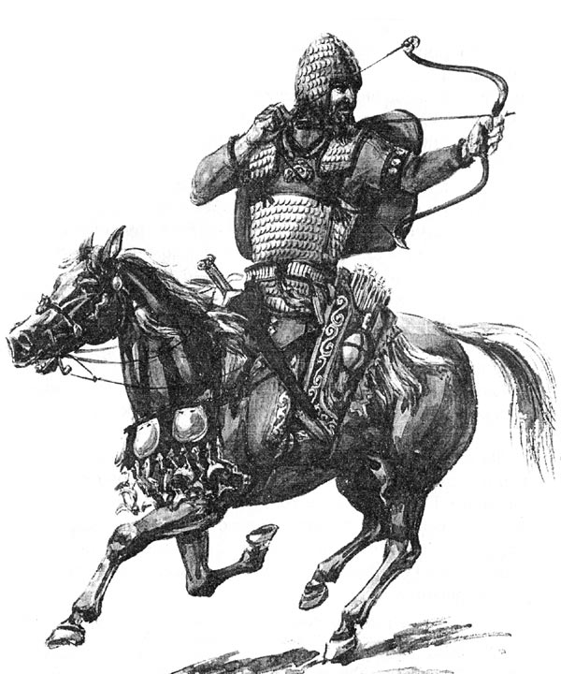

Slide 15
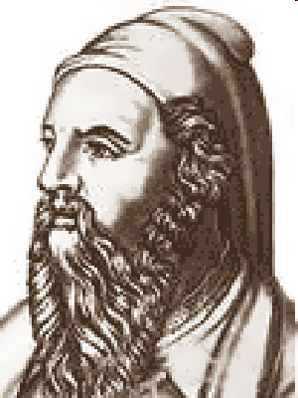
Дарий I

Slide 16
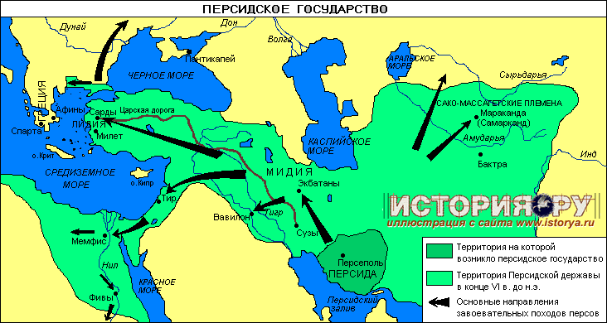

Slide 17
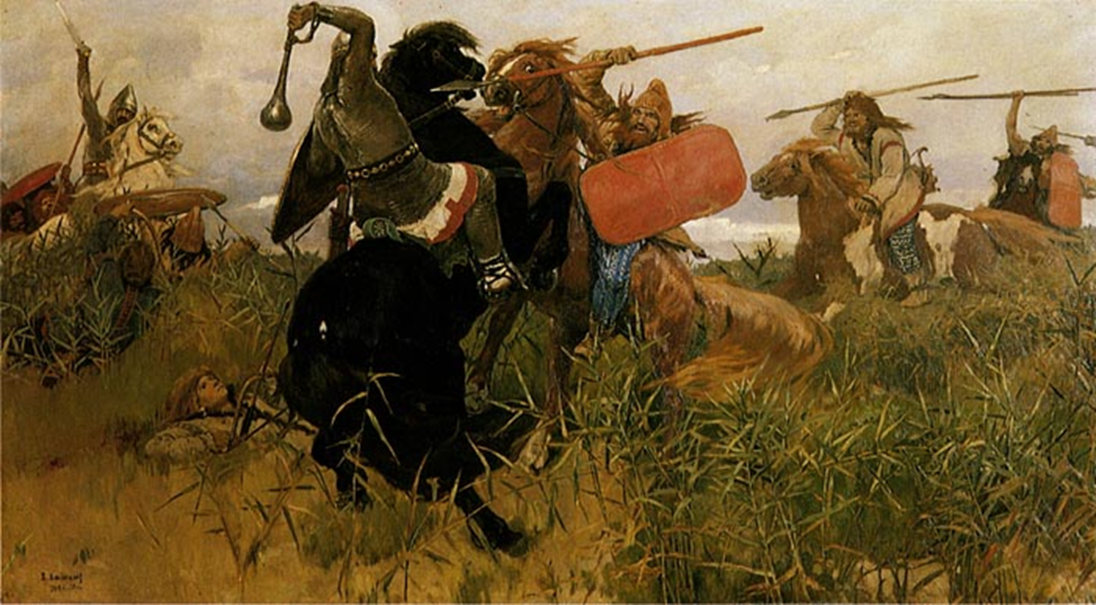

Slide 18
Підготовка до похода з скіфам
розіслав всім підвладним йому областях гінців з повелінням
одним надіслати піхоту,
іншим флот,
третім приступити до будівництва мосту через Боспорський протоку, по якому зібрані Дарієм війська повинні були перейти з Малої Азії в Європу і через Фракію рушити на скіфів.
Грецькі міста західного узбережжя Малої Азії, незадовго перед тим вимушені визнати свою залежність від перського царя наказано доставити кораблі і взяти безпосередню участь у поході
.

Slide 19
Наслідки
через Фракію і Західне Причорномор'я в багату хлібом країну скіфів у разі успіху обіцяв персам величезні вигоди.
В успіху вони не сумнівалися: до цього часу перси не знали військових невдач.

Slide 20
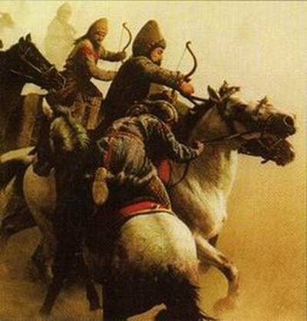

Slide 21
Грецькі міста західного узбережжя Малої Азії
незадовго перед тим вимушені визнати свою залежність від перського царя
наказано доставити кораблі і взяти безпосередню участь у поході
Закінчення походу
Перемога скіфів

Slide 22
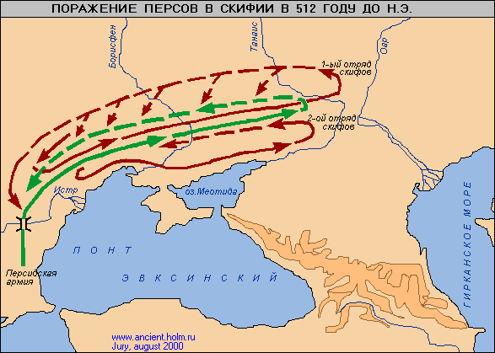

Slide 23
Висновки
Я знаю
Я вмію
Я розумію

